Slide 1
데이터 통신
정진우 교수님
컴퓨터과학과
컴퓨터과학전공
201311126
서우일

Slide 2
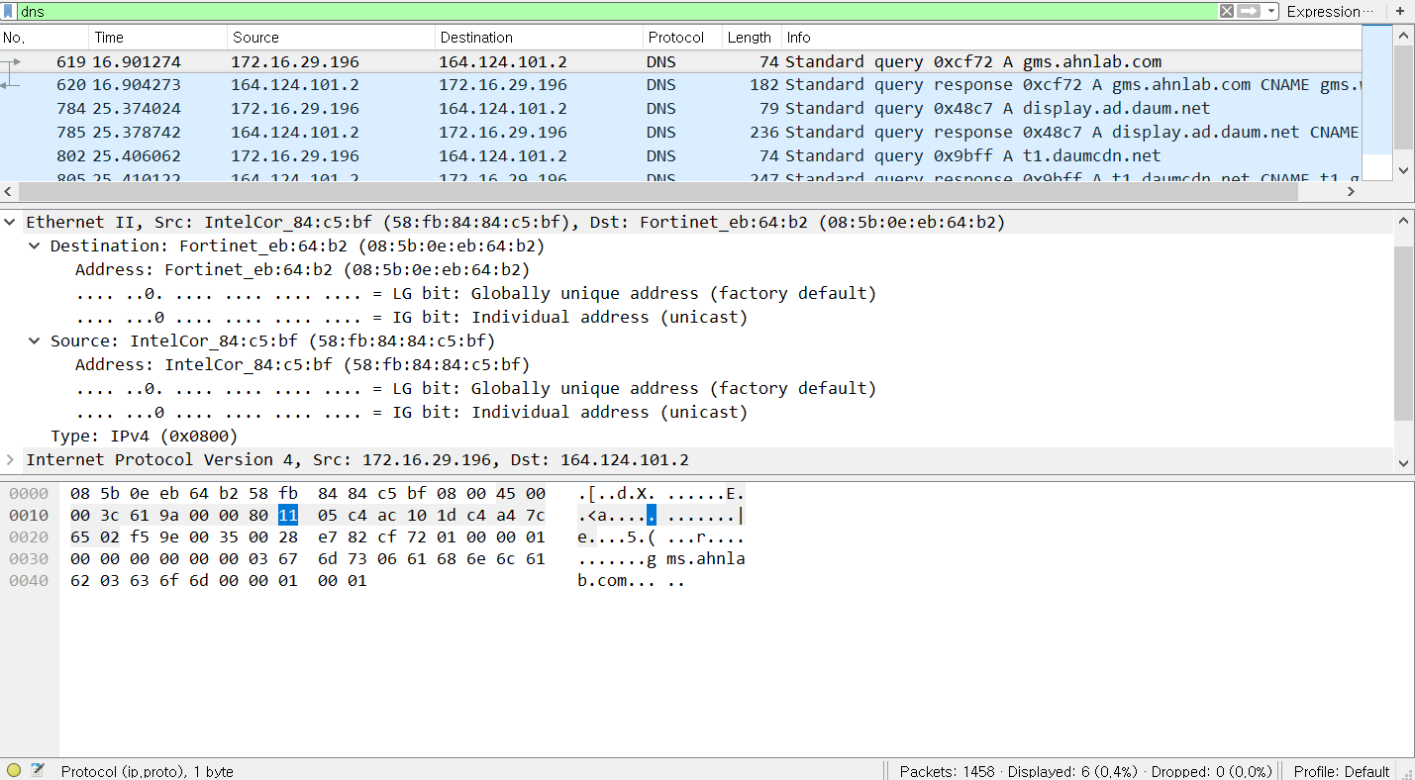
Layer 2 protocol
Layer 2 에서의 MAC주소 출발점은 58:fb:84:84:c5:bf이고,
도착점은 08:5b:0e:eb:64:b2입니다.
Destination Address | Source Address | Type
08:5b:0e:eb:64:b2 | 58:fb:84:84:c5:bf | IPv4
Ethernet II header
6Byte
6Byte
2Byte

Slide 3
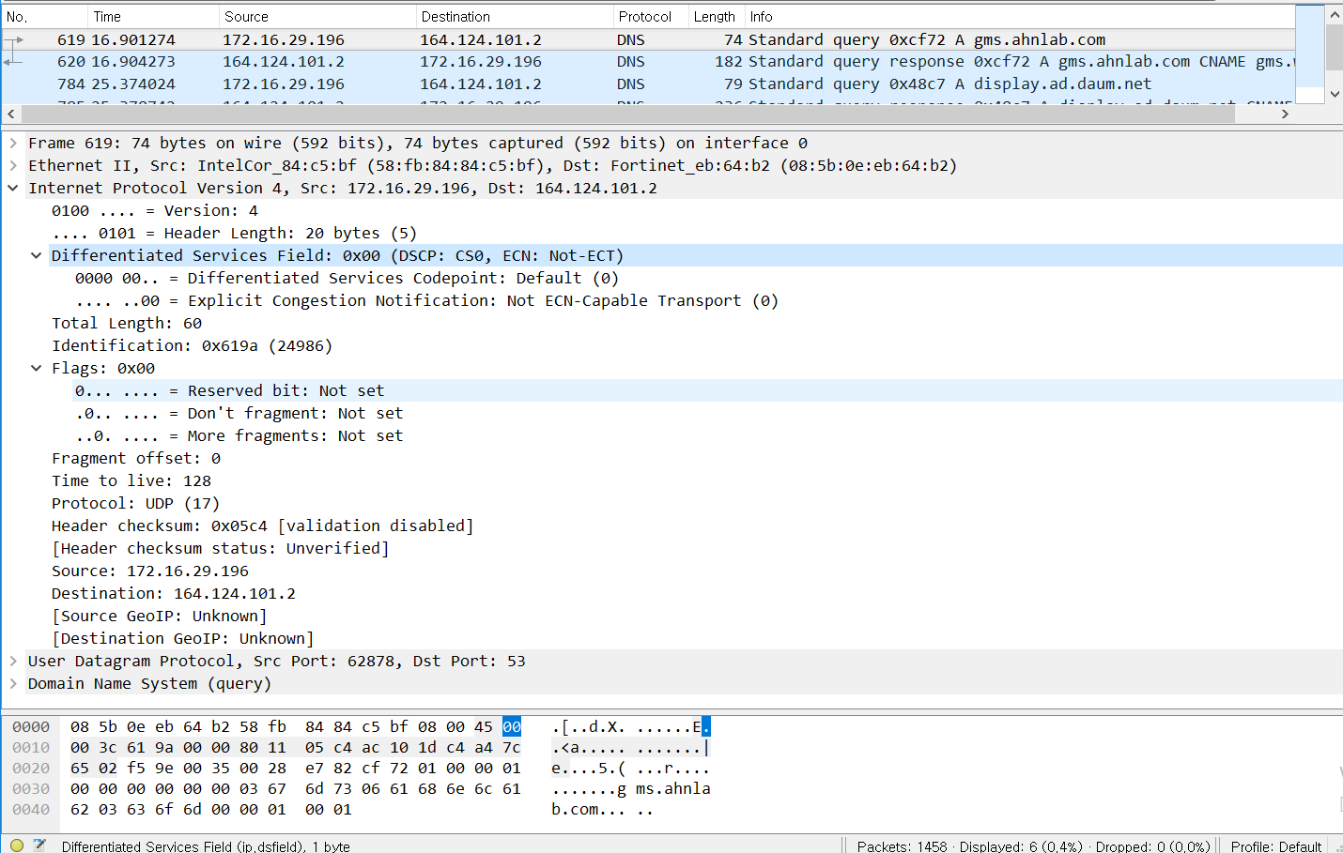
Layer 3 protocol
IPv4 header
Destination Address | Source Address | Type
164.124.101.2 | 172.16.29.196 | UDP
4byte
4byte
1byte

Slide 4
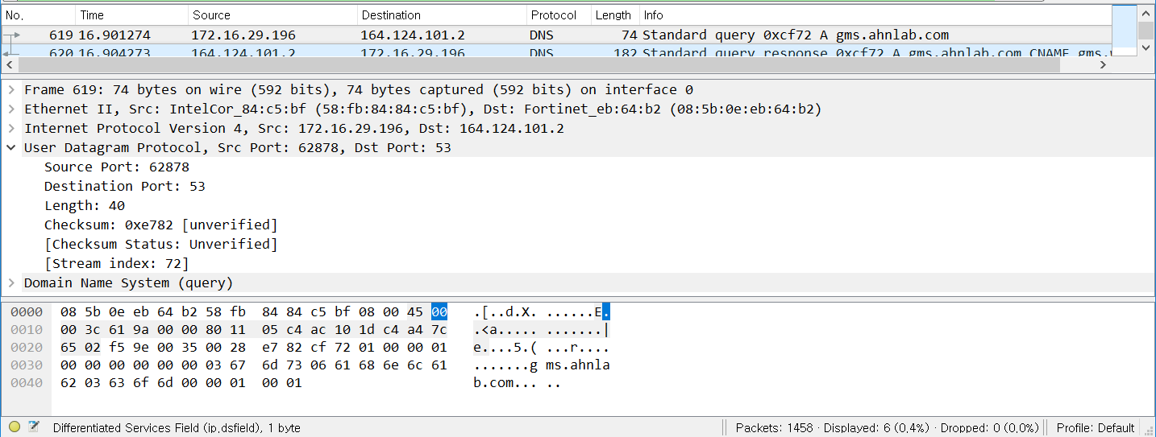
Layer 4 protocol
UDP header
Destination Port | Source Port | Data
62878 | 53
2 Byte
2 byte
36 Byte

Slide 5
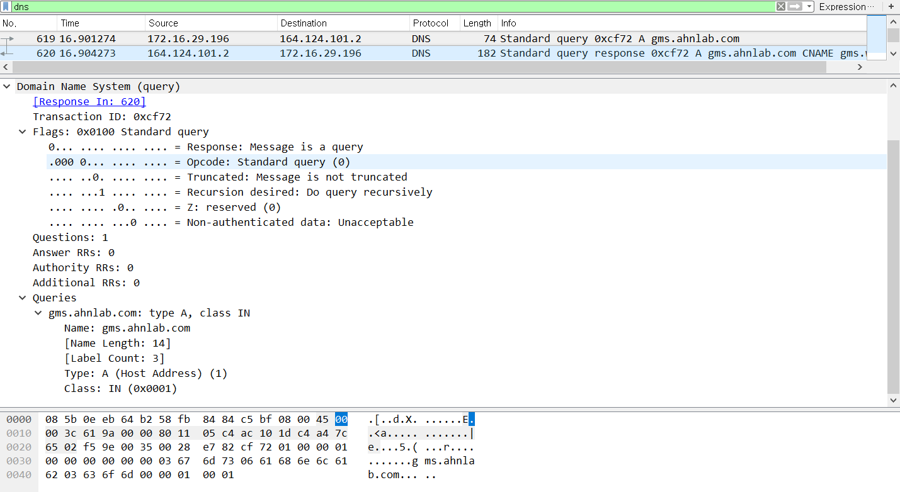
Application protocol
Application protocol에서는 헤더가 따로 존재하지 않는 것으로 보입니다. Layer4 protocol 뒤쪽의 데이터 이후로 붙는 부분인 것 같습니다.

